Slide 1
第六章（2）

Slide 2
第6章 酸碱平衡和酸碱滴定法
6.1 电解质溶液理论简介
6.2 布朗斯特酸碱理论
6.3 路易斯电子酸碱理论
6.4 水溶液中酸碱平衡计算的一般原则
6.5 酸度对弱酸（碱）各物种分布的影响
6.6 酸碱溶液中H⁺离子浓度的计算
6.7 缓冲溶液
6.8 滴定分析法概述
6.9 酸碱滴定法的终点误差
6.10 酸碱滴定法的应用
Notes:
这一章我们将用3到4次课来讲述，按照计划讲完这一章以后我们将进行一次期中考试，课堂上发考卷的那种。

Slide 3
6.7 缓冲溶液
缓冲溶液：能减缓强酸强碱的加入或稀释
而引起的pH变化
高浓度强酸强碱
共轭弱酸碱（HA-A⁻）
Notes:
缓冲溶液：能减缓强酸强碱的加入或稀释而引起的pH变化,是一类对溶液的酸度具有稳定作用的溶液。缓冲溶液在化学、生物、医学和上具有十分重要的作用，是维持生
化反应的重要因素。包括高浓度的强酸强碱和共轭弱酸碱。高浓度的强酸强碱中的H和OH离子的浓度较大，增加少量的强酸强碱不会对溶液的酸度产生的的影响，但是稀
释溶液的时候不具有缓冲作用，显然高强度的强酸强碱只适合做高酸度pH《2和高碱度（pH》12的溶液的缓冲溶液；共轭弱酸和其共轭碱是典型的缓冲溶液，下面我们看
一下它的计算公式

Slide 4
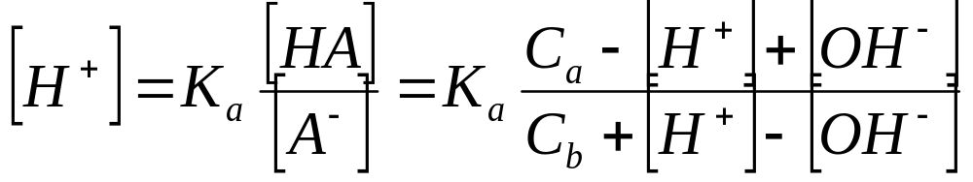
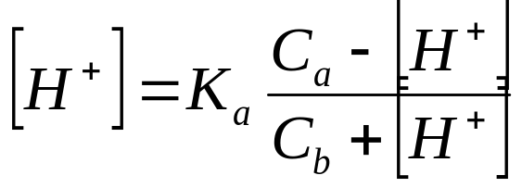
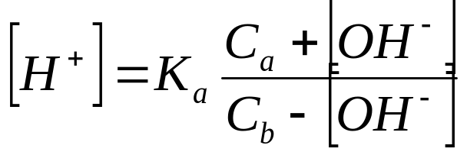
缓冲溶液pH计算
C_{a} mol/L的HA与C_{b} mol/L的A⁻
PBE：[HA]=c_{a}+[OH⁻]-[H⁺]
[A⁻] = c_{b}+[H⁺]-[OH⁻]
（精确表达式）
pH < 6 (酸性),略去[OH⁻]
pH > 8 (碱性),略去[H⁺]
C_{a}
pH = pK_{a} - lg
C_{b}
（最简式）
Notes:
共轭酸碱对的酸度的计算我们刚才已经介绍过了，最简式如下，
计算方法：
(1) 先按最简式计算[OH⁻]或[H⁺]。
(2) 再计算[HA]或[A⁻],看其是否可以忽略.如果不能忽略,再
按近似式计算。

Slide 5
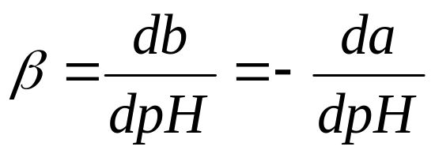
缓冲容量
缓冲容量：衡量缓冲溶液缓冲能力大小，用β表示
加合性： β = β_{H}⁺＋ β_{OH}⁻ ＋ β_{HA}
=2.30[H⁺]+2.30[OH⁻]+2.30δ_{HA}δ_{A}c（5-31）
β = 2.30[H⁺]（强酸pH<2) β = 2.30[OH⁻] （强碱pH>12)
对于pH在pK_{a}±1范围内的HA （ β =0.19c）
β =2.3δ_{HA}δ_{A}c （5-32）
HA－A的缓冲体系 β有极大值
pH＝pKa时， 即[HA]=[A]
β_{max}＝0.575c
Notes:
缓冲溶液的缓冲能力是有一定限度的，如果加入的酸或者碱太多，或者稀释的倍数太大，缓冲溶液的pH将不再保持基本不变。缓冲溶液的缓冲能力用缓冲容量来衡量用B表示，表示使1L缓冲溶液的pH增加dpH单位所需碱的量db，或者是1L的缓冲溶液的pH减低dpH单位所需酸的量da，用数学表达式可表示为.具体的推导过程我们可以看书p135

Slide 6
共轭体系缓冲容量的特点
β ∝c，c增大， β增大
[H⁺]=K_{a}， pH＝pK_{a}时， β_{max}＝0.575c
缓冲范围， pK_{a}±1（所选缓冲剂的pK_{a}应尽量与所需
pH接近）

Slide 7
常用缓冲溶液
标准缓冲溶液
pH 标 准 溶 液 | pH（25℃）
饱和酒石酸氢钾 (0.034mol·L⁻¹) | 3.56
0.050 mol·L⁻¹ 邻苯二甲酸氢钾 | 4.01
0.025 mol·L⁻¹ KH₂PO₄ – 0.025 mol·L⁻¹ Na₂HPO₄ | 6.86
0.010 mol·L⁻¹硼砂 | 9.18
校准酸度计，计算时要用活度

Slide 8
常用缓冲溶液
缓冲溶液
pKa
缓冲范围
氨基乙酸+HCl
2.35
1.5～3.0
氯乙酸+NaOH
2.86
2～3.5
甲酸+NaOH
3.77
3～4.5
HAc+NaAc
4.76
4～5.5
六次甲基四胺+HCl
5.13
4.5～6.0
H₂PO₄⁻+HPO₄²⁻
7.21
6.5～8
三羟甲基甲胺+HCl
8.21
7.5～9
硼砂(H₃BO₃+H₂BO₃⁻)
9.24
8.5～10
NH₄⁺+NH₃
9.25
8.5～10
Notes:
常用的缓冲溶液在附表5中列出了一些，在实际工作中，可以通过查分析化学手册来配定缓冲溶液，按照条件配制好以后，用pH计测得溶液的实际pH值

Slide 9
缓冲溶液的选择原则
不干扰测定
例如：EDTA滴定Pb²⁺,不用HAc-Ac⁻
有较大的缓冲能力，足够的缓冲容量
较大浓度 (0.01～1 mol·L⁻¹);
pH≈pKa 即c_{a}∶c_{b}≈1∶1
HAc— NaAc : pK_{a}=4.76 (4~5.5)
NH₄OH—NH₃: pK_{b}=4.75 (8~10 )
(CH₂)₆N₄— (CH₂)₆N₄H⁺: pK_{b}=8.87 （4.5~6）
Notes:
前面我们知道， β_{max}＝0.575c_{HA}，所以浓度越大则β越大，由于缓冲溶液的缓冲范围在pKa+1范围内，所以选用的缓冲溶液的pKa与所需的pKa相近，例如
K

Slide 10
缓冲溶液的配制方法
1. 按比例加入HA和A (NaAc+HAc，NH₄Cl+NH₃);
溶液中[H⁺]大, 加过量A⁻, 溶液中[OH⁻]大, 加过量HA;
2. 溶液中有HA,可加NaOH中和一部分,
溶液中有A⁻,可加HCl中和一部分.
缓冲溶液浓度的计算方法有: 缓冲容量法、
缓冲溶液pH计算式法、摩尔分数法.

Slide 11
配制缓冲溶液的计量方法
缓冲容量法: (引入酸碱均适用)
根据引入的酸(碱)量求β
根据所需pH求总浓度c
按δ_{HA} δ_{A}比值配成总浓度为c 的缓冲溶液
β =2.3x_{HA}x_{A-}c_{HA}
例：
欲制备200 mL pH=9.35的NH₃-NH₄Cl 缓冲溶 液，且使该溶液在加入1.0 mmol的HCl或NaOH时， pH的改变不大于0.12单位，需用多少克NH₄Cl 和多少 毫升1.0 mol·L⁻¹氨水？

Slide 12
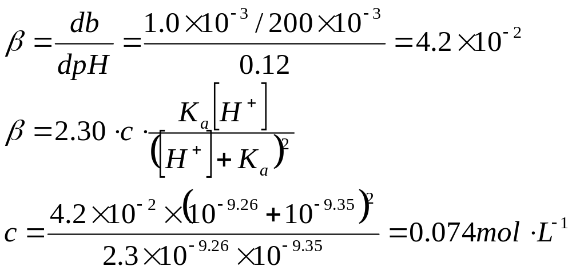
解：
m(NH₄Cl) = c· δ₁·V ·M
V(NH₃) = c· δ₀ ·V/c(NH₃)

Slide 13
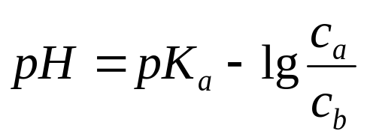
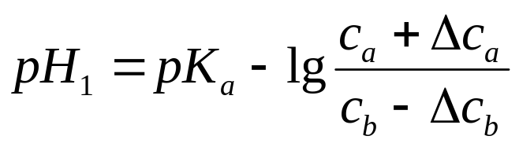
缓冲溶液pH计算式法(确定引入酸或碱时):
1. 按所需pH求c_{a}/c_{b}:
2. 按引入的酸(碱)量∆c_{a}(∆c_{b})及pH变化限度 计算c_{a}和c_{b}:
3. 据c_{a}, c_{b}及所需溶液体积配制溶液.
Notes:
参考书p19

Slide 14
摩尔分数法 (确定引入酸或碱时)：
1. 分别计算pH₀和pH₁时的δ_{HA}、δ_{A}
2. 引入酸的量c(HCl) = ∆ δ_{HA} · c_{总}
(引入碱的量c(NaOH) = ∆ δ_{A} · c_{总})
求出c_{总}
3. pH₀时 c_{a}= c_{总}· δ_{HA 0}
c_{b}= c_{总}· δ_{A 0}

Slide 15
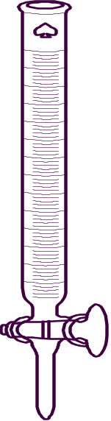

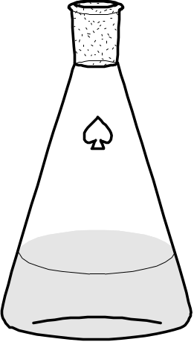
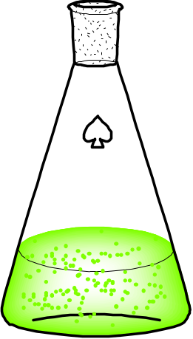
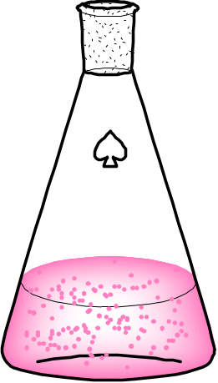
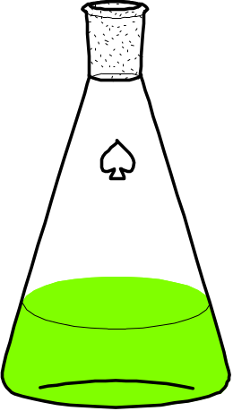

6.8 滴定分析法概述
滴定分析法：又称容量分析法
滴定剂
标准溶液
化学计量关系
指示剂
被测物质
化学计量点（sp）
滴定终点 （ep）
终点误差 （E_{t} ）
被测物质
Notes:
滴定分析法，又称为容量分析法，它是将已知准确浓度的试剂即标准溶液滴加到被测物质的溶液中，或者将被测物质溶液滴加到标准溶液中，知道所加试剂和被测物质按化学计量关系定量反应完为止，然后根据试剂溶液的浓度和用量，计算被测物质的含量。已知浓度的标准溶液通常被称为滴定剂，把滴定剂滴加到被测物质溶液中的过程叫滴定，，加入的滴定剂和被测物质完全反应时，反应即达到了化学计量点，用sp表示，一般根据指示剂的变色来确定化学计量点，在滴定中指示剂变色的哪一点叫滴定终点。滴定终点和化学计量点不一定吻合，由此造成的滴定误差称为终点误差。举个例子来说，以HCl作为滴定剂滴定碳酸钠的反应，盐酸和碳酸钠的化学计量关系就是2molHCl恰好可以与1mol碳酸钠完全反应，滴定终点的确定可选用指示剂来确定，滴定分析法简单，快速，具有很好的准确度，在常量分析中，常作为标准方法。

Slide 16
6.8.1滴定分析对化学反应的要求和滴定方式
直接滴定：
有确定的化学计量关系，反应按一定的反应方程式定量进行（99.9%以上）
反应速度较快（可加热和加催化剂）
容易确定滴定终点（指示剂）
返滴定：Al³⁺ +EDTA（反应慢） AgNO₃+Cl⁻（无指示剂）
置换滴定法：用Na₂S₂O₃(KI)标定 K₂Cr₂O₇
间接滴定法：用KMnO₄标定 Ca²⁺
如Ca²⁺沉淀为CaC₂O₄，再用硫酸溶解，用KMnO₄滴定Ca²⁺
结合的C₂O₄²⁻，间接测定Ca²⁺
↑
↑
Zn²⁺或Cu²⁺
NH₄SCN，Fe³⁺
Notes:
并是不是每个反应都可以用滴定法来分析，滴定分析法对化学反应的要求要满足一下三个条件，凡能满足上述要求的反应，都可以用直接滴定法滴定待测物质，直接滴定法是滴定分析中最常用和最基本的滴定方法。
但是有些反应不能完全符合上述要求，遇到这种情况时，可采用以下几种方法进行滴定。
返滴定法：如Al³⁺ +EDTA，反应很慢，此时可以准确地加入过量的EDTA，待Al³⁺ +EDTA反应完全后再用Zn²⁺或Cu²⁺的标准溶液滴定过量的EDTA；用AgNO₃+滴定Cl⁻时，缺乏合适的指示剂，此时也可家兔过量的AgNO₃标准溶液，再用Fe3+作为指示剂，用NH4SCN标准溶液返滴定AgNO3，出现硫氰化亚铁淡红色即为滴定终点。置换滴定法是当反应有副反应产生时不能直接滴定，先用适当试剂与待测组分反应，使其定量转变为另一种物质，如用K₂Cr₂O₇标定Na₂S₂O₃(KI)的时候由于这个反应副反应多，因此不能直接滴定，可先用用K₂Cr₂O₇标与KI定量反应生成碘单质，即可用Na₂S₂O₃(进行滴定，这种方法常用于用K₂Cr₂O₇标定标准Na₂S₂O₃
间接滴定法是不能与滴定剂直接起反应的物质，有时可以通过另外的化学反应，以滴定法间接进行测定，如Ca²⁺沉淀为CaC₂O₄，再用硫酸溶解，KMnO₄
滴定Ca²⁺结合的C₂O₄²⁻，间接测定Ca²⁺

Slide 17
6.8.2基准物质和标准溶液
基准物质：用以直接配制标准溶液或标定溶液准确浓度的物质 （附表1，p382）
组成与化学式相符( H₂C₂O₄·2H₂O、NaCl、Na₂B₄O₇·10H₂O );
试剂纯度高 （质量分数在99.9% 以上）;
化学性质稳定；
定量反应，无副反应；
摩尔质量想对较大；
标准溶液: 具有准确浓度的溶液
      直接配制：K₂Cr₂O₇、KBrO₃
      标定法配制：NaOH、HCl、EDTA、KMnO₄
Notes:
滴定分析中离不开标准溶液，用以直接配制标准溶液或标定溶液准确浓度的物质就是基准物质，基准物质满足一下要求：
组成与化学式相符( H₂C₂O₄·2H₂O、NaCl、Na₂B₄O₇·2H₂O ); 草酸和四硼酸钠都还要结晶水，结晶水的含量均应符合化学式
试剂纯度高 （质量分数在99.9% 以上）;
稳定( Na₂CO₃、CaCO₃、Na₂C₂O₄等），不容易和空气中的O2、CO2、H2O反应
4. 参与反应时，应按照反应式定量反应，没有副反应
标准溶液，具有准确浓度的溶液，有两种配制方法。
直接法：准确称取一定量基准物质，溶解后配成一定体积的溶液，根据物质质量和溶解体积可计算出标准溶液的准确浓度；
标定法：有很多物质不能直接用来配制标准溶液，如NaOH在空气中容易吸潮，可将其先配制成一种近似于所需浓度的溶液，然后用基准物质（或者用基准物质标定过的标准溶液）来标定它的准确浓度

Slide 18
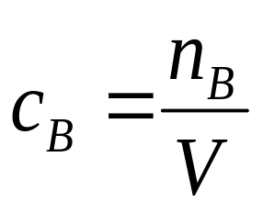
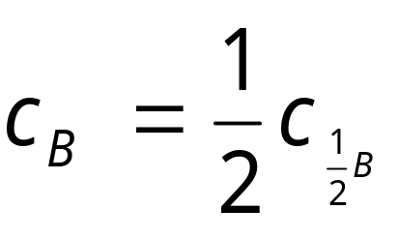
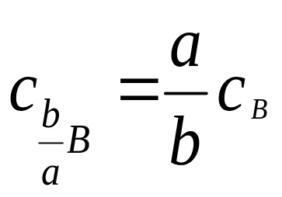
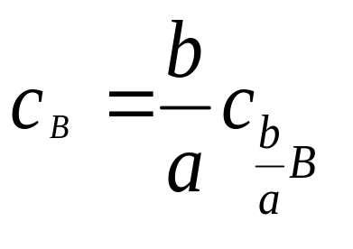
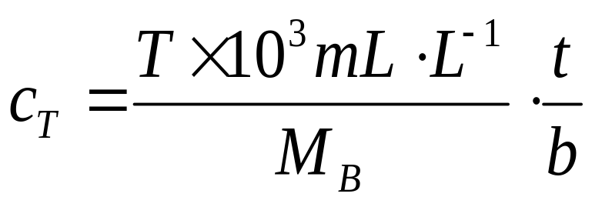
6.8.3滴定分析中的计算
标准溶液浓度的表示方法
物质的量浓度: c（mol·L⁻¹) （1-2）
物质的量n_{B}取决于基本单元的选择，因此必须指明基本单位
c _{H2SO4} = 0.1 mol · L⁻¹ c _{1/2H2SO4} = 0.2 mol · L⁻¹
（1-3）
滴定度（p13）：T （g·mL⁻¹）
^{每毫升滴定剂能与多少克被滴定物质反应。}
tT+bB ＝cC+dD
(补充公式！）
Notes:
标准溶液浓度通常用物质的量浓度表示，物质B的物质的量浓度，是指单位体积溶液中所含溶质B的物质的量，nB表示溶液中溶质B的物质的量，其单位为mol或者mmol；V为溶液的体积，单位为m3或者dm3，分析化学中常用L或者ml，物质的量浓度CB常用单位为mol/L)
物质的量n_{B}取决于基本单元的选择，因此必须指明基本单位
滴定度是指每毫升滴定剂溶液相当于被测物质的质量（克或者毫克）
滴定度的这个公式是我补充的公式，T的单位为g/mL，物质的量浓度单位是mol/L

Slide 19
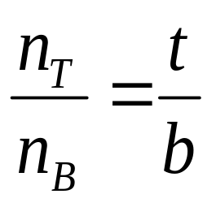
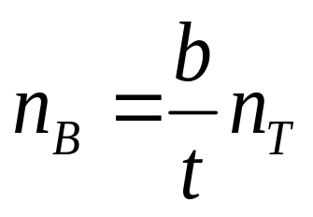
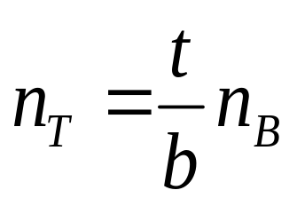
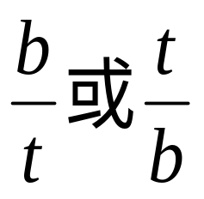
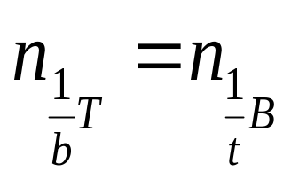
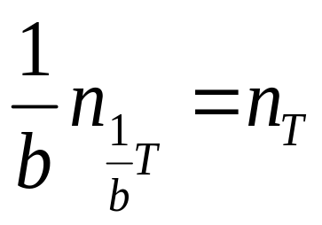
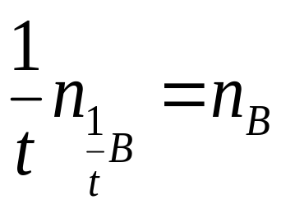
滴定剂与被滴定物质之间的计量关系
按照反应计量数比进行计算
滴定剂T，被滴定物质B，C和D为产物
tT+bB ＝cC+dD
（1-4）
反应计量数比
按照等物质的量规则进行计算
tT+bB ＝cC+dD 1/b T+1/tB ＝c/btC+d/btD
(补充公式！）
Notes:
滴定剂T和被测物质B，有以下反应式tT+bB ＝cC+dD，根据化学反应计量则有nt:nB=t:b,
等物质的量规则是什么呢？将上述的反应式同处以b，t的最小公约数

Slide 20
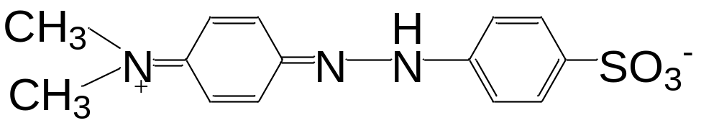
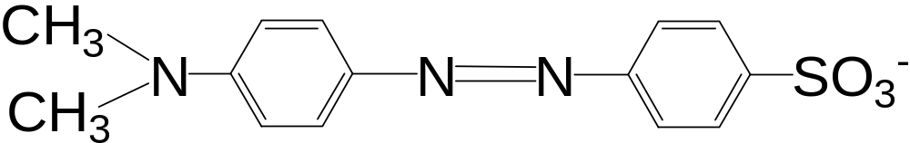
6.8.4 酸碱指示剂
1 作用原理: 酸式和其共轭碱式具有明显不同的颜色
甲基橙 (Methyl Orange, MO)
红3.1
橙4.0
4.4黄
H⁺ OH⁻
pK_{a}=3.4
Notes:
酸碱指示剂一般是有机弱酸或者弱碱，其作用原理为酸式和其共轭碱式具有不同的颜色，以甲基橙为例，他的结构如下图所示，醌式和偶氮式两种结构，在酸中，得到质子，结构为醌式，颜色为红色，而在更碱性的溶液中，失去质子，结构为偶氮式，溶液颜色为黄色，甲基橙的pKa为3.4

Slide 21
甲基橙的δ-pH图
3.1 4.4
1.0
0.5
0.0
红 橙 黄
0.91
0.09
δ
0.8
0.2
0.66
0.34
0 2 4 6 8 pH
pK_{a}=3.4,

Slide 22
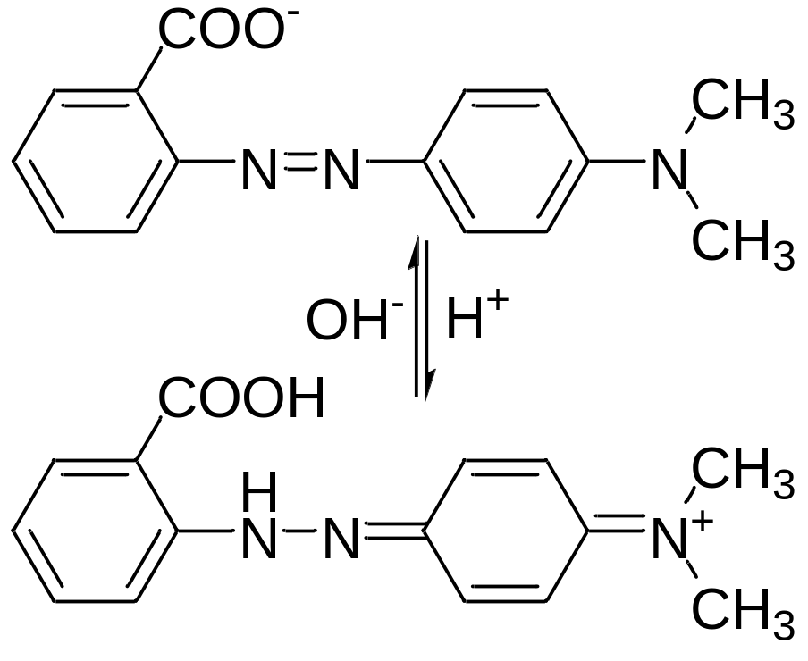
甲基红 Methyl Red (MR) pK_{a}=5.0
黄6.2
橙5.0
红4.4

Slide 23
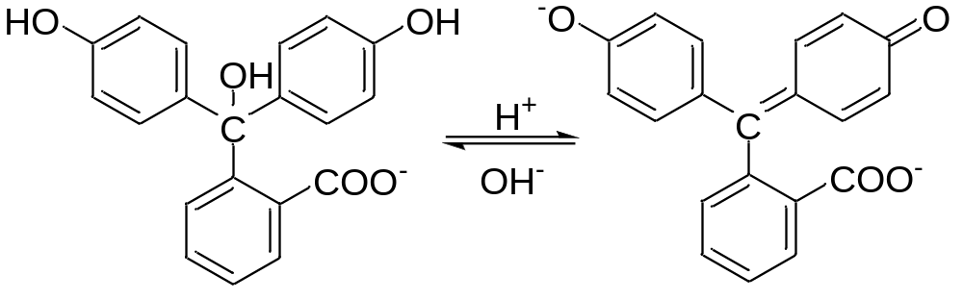
酚酞 Phenolphthalein (PP) pK_{a}=9.1
8.0 无色 9.0粉红 9.6红色

Slide 24

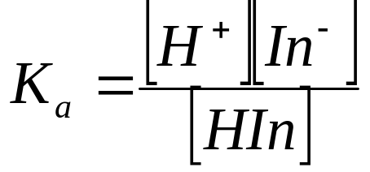
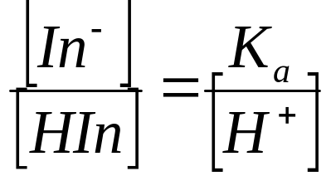
2 指示剂变色范围
HIn H⁺ + In⁻
[In⁻] / [HIn] > 10, 显示 In⁻ 色
[In⁻] / [HIn] < 0.1, 显示 HIn 色
理论变色范围：pH = pK_{a} ± 1

Slide 25



常用单一酸碱指示剂(要记住！）
3.1 4.4
pK_{a}=3.4
甲基橙MO
甲基红MR
酚酞 PP
4.0
4.4 6.2
pK_{a}=5.2
5.0
8.0 9.6
pK_{a}=9.1
9.0
百里酚酞 无色 9.4-----10.0(浅蓝)------10.6蓝
Notes:
常见的单一酸碱指示剂见附表6，

Slide 26
3 混合指示剂
通过颜色互补，使变色范围变窄， 变色更敏锐
溴甲酚绿（4.9）＋甲基红（5.2）
5.0------------5.1-------------5.2
橙红 灰 绿
（黄＋红） （绿+橙红）（蓝＋黄）
用于Na₂CO₃标定HCl时指示终点
Notes:
在滴定中,有时要求将滴定终点限制在很窄的pH范围内，以保证滴定的准确度，这时可以采用混合指示剂，

Slide 27
4 影响指示剂变色范围的因素
指示剂用量: 宜少不宜多，对单色指示剂影响较大
例：50～100 mL溶液中2~3滴PP，pH≈9变色，
而10~15滴PP， pH≈8变色
离子强度：影响指示剂的pK_{a}
温度
其他
Notes:
对于双色的指示剂，变色点至于指示剂碱式和酸式的浓度有关，与用量无关，指示剂多一点或者少一点都无大碍，但是指示剂不宜太多，太多的话颜色变化不明显，而且指示剂本身也是有机弱酸碱，本身也会消耗一部分的滴定剂，从而带来误差。而对单色，例如酚酞来说，，酸式无色，碱式有色，那么指示剂的用量就影响比较大了，书上p139面，通过理论计算说明浓度增加，会在pH值较小的时候变色

Slide 28
酸碱滴定法
1. 哪些物质可以用酸碱滴定法测定？
2. 如何选择指示剂指示终点？
3. 终点误差有多大？

Slide 29
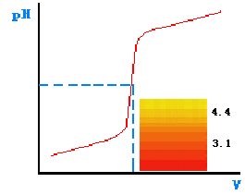
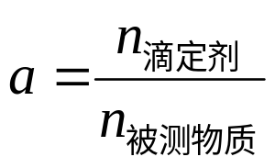
6.9 酸碱滴定曲线
滴定曲线：溶液pH 随滴定分数(a)变化的曲线
滴定突跃
化学计量点(stoichiometric point, sp)
滴定终点（end point, ep)
滴定突跃：sp前后±0.1%
指示剂选择: pH_{ep}与pH_{sp}尽可能接近，以减小滴定误差
Notes:
P140
酸碱滴定法是以酸碱反应为基础的滴定分析法，在酸碱滴定中，滴定剂一般是强酸或强碱，被滴定物质一般为具有碱性或者酸性的物质。在进行滴定时，重要的是要了解被测物质能否被准确滴定，滴定过程中溶液pH如何变化已经选择怎样的指示剂来确定终点等。在第一章中我们介绍了化学计量点的概念，当标准溶液与被测物质反应完全时，反应即达到了“化学计量点”，用sp表示，一般依据指示剂的变色来确定，在滴定中，指示剂改变颜色的那一点称为滴定终点，即end point，滴定终点和化学计量点不一定恰好吻合，由此造成的误差就是终点误差。滴定曲线是以pH为纵坐标，滴定剂加入的体积或者滴定分数为横坐标绘图就得到酸碱滴定曲线，滴定分数是滴定剂的物质量处以被滴定物质的物质量，在化学计量点时，滴定会发生突跃，因此选用的指示剂应该pH_{ep}与pH_{sp}尽可能接近，以减小滴定误差。

Slide 30
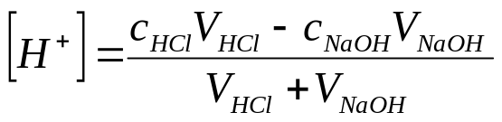
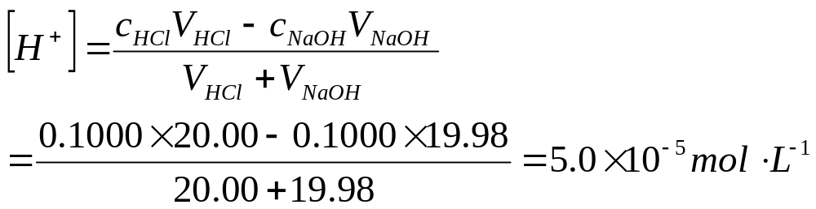
6.9.1 强酸碱滴定
0.1000 mol·L⁻¹ NaOH滴定20.00 mL 0.1000mol·L⁻¹ HCl
H⁺+OH⁻ =H₂O K_{t}=1/K_{w}=10^{14.00}
PBE: [H⁺]=[OH⁻]+c_{HCl}-c_{NaOH}
(1) 滴定前: a=0 [H⁺]=c_{HCl}=0.1000mol·L⁻¹ pH=1.00
(2) 滴定开始到sp前: [H⁺]=c_{HCl(剩余)}
-0.1%时:a=0.999 [H⁺]=5.0×10⁻⁵ mol/L pH=4.30

Slide 31
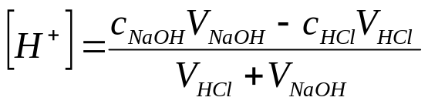
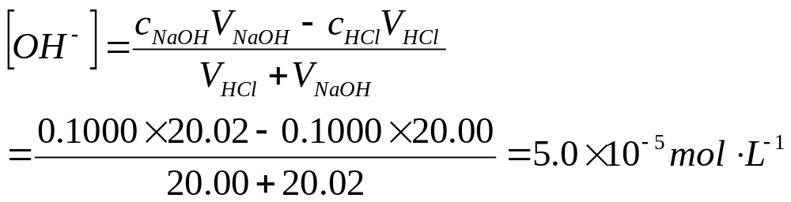
(3) sp时: a=1 [H⁺]=[OH⁻]=K_{w}^{0.5} pH=7.00
(4) sp后: [OH⁻]=c_{NaOH(过量)}
+0.1%时:a=1.001 [OH⁻]=5.0×10⁻⁵ mol/L pH=9.70

Slide 32
0.1000mol·L⁻¹ NaOH滴定20.00mL 0.1000mol·L⁻¹ HCl
NaOH
mL
a
剩余HCl
mL
过量
NaOHmL
pH
[H⁺]计算
0.00
0.00
20.0
1.00
滴定前:[H⁺]=c_{HCl}
18.00
0.90
2.00
2.28
19.80
0.99
0.20
3.00
sp前:[H⁺]=c_{HCl（剩余）}
19.98
0.999
0.02
4.30
sp: [H⁺]=[OH⁻] =10^{-7.00}
突跃
20.00
1.000
0.00
0.00
7.00
20.02
1.001
0.02
9.70
20.20
1.010
0.20
10.70
sp后:[OH⁻]=c_{NaOH(过量)}
22.00
1.100
2.00
11.68
40.00
2.000
20.00
12.52
Notes:
如此逐一计算，将结果列于表中，对应化学计量点前后正负0.1%，即滴定分数从0.999-1.001的pH变化范围称为突跃范围，突跃范围是进行酸碱指示剂选择的基本依据，显然，最理想的指示剂应该是指示剂恰好在sp点时变色，实际工作中，凡在突跃范围内变色的指示剂可以保证滴定的误差<0.1%,均可选用。

Slide 33
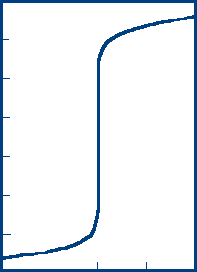
强酸碱滴定曲线
0.1000mol·L⁻¹
NaOH
↓
0.1000mol·L⁻¹
HCl
突跃:4.3~9.7
pH
12
10
8
6
4
2
0
0.1000mol·L⁻¹
HCl
↓
0.1000mol·L⁻¹
NaOH
突跃:9.7~4.3
9.7 sp+0.1%
4.3 sp-0.1%
sp 7.0
突跃
PP 9.0
MR 6.2
MO 4.4
PP 8.0
MR 5.0
滴定分数 a
Notes:
突跃范围是选择指示剂的基本依据，显然最理想的指示剂应该恰好在化学计量点的时候变色，但是凡是在突跃范围以内变色的指示剂，都可以保证其滴定误差小于0.1%，例如酚酞变色范围是8.0-9.6(8.0无色，9。0淡红色，9.6红色）,甲基红4.4-6.2（5.0），甲基橙3.1-4.4（4、0），

Slide 34
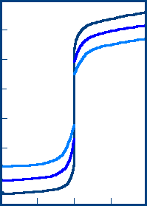
浓度对滴定突跃的影响
pH
12
10
8
6
4
2
10.7
9.7
8.7
7.0
5.3
4.3
3.3
浓度增大10倍，
突跃增加2个pH单位。
5.3~8.7
0.01mol·L⁻¹ 0.1mol·L⁻¹ 1mol·L⁻¹
4.3~9.7
3.3~10.7
0 1 2
思考：如何用通式来表示滴定突跃范围？

Slide 35
不同浓度的强碱强酸滴定的突跃范围与指示剂
的选择(NaOH滴定HCl或 HCl滴定NaOH)
1 mol·L⁻¹ 0.1mol·L⁻¹ 0.01mol·L⁻¹
3.3
10.7
4.3
9.7
5.3
8.7
MO
3.1
4.0
4.4
MR
4.4
5.0
6.2
PP
8.0
9.0
3 4 5 6 7 8 9 10 pH

Slide 36
6.9.2 强碱滴定弱酸
0.1000 mol/LNaOH滴定0.1000mol/LHA (K_{a})
HA+OH⁻=A⁻+H₂O
K_{t}= K_{a}/K_{w}
PBE: [H⁺]=[OH⁻]+[A⁻]-c_{NaOH}

Slide 37
0.1000 mol/LNaOH滴定0.1000 mol/LHA (pK_{a}=4.74)
NaOH
mL
a
组成
pH
[H⁺]计算式
0.00
0.00
HA
2.87
滴定前
[H⁺]＝ K_{a}c_{a}
10.00
0.50
HA+A⁻
4.76
sp前
18.00
0.90
HA+A⁻
5.70
[HA]
[H⁺]= K_{a}
19.80
0.99
HA+A⁻
6.73
[A⁻]
19.96
0.998
HA+A⁻
7.46
-0.1%:pH=pK_{a}+3
19.98
0.999
HA+A⁻
7.74
20.00
1.000
A⁻
8.72
sp
[OH⁻]= K_{b}c_{b}
20.02
1.001
A⁻+OH⁻
9.70
20.04
1.002
A⁻+OH⁻
10.00
sp后:[OH⁻]=c_{NaOH(过量)}
与滴定强酸的相同
20.20
1.010
A⁻+OH⁻
10.70
22.00
1.100
A⁻+OH⁻
11.70

Slide 38
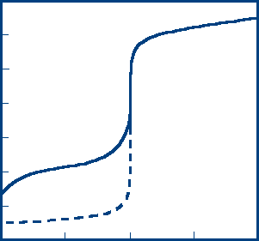
强碱滴定弱酸滴定曲线
pH
12
10
8
6
4
2
0
HA A⁻ A⁻+OH⁻
MO
MR
PP
9.708.727.74
4.3
突跃
0.1 mol/L HA
0.1 mol/L HCl
0 1 2
Notes:
P143,开始的时候，pH比HCl的大两个单位，这是因为相同浓度的Hac解离度要比盐酸小，滴定开始以后，曲线的坡度比Hcl的倾斜，这是因为Hac的解离度小，加入NaOH后，生成了Ac，使Hac的解离度更小，从而pH值迅速降低，持续加入NaOH后，构成缓冲溶液，所以曲线比较平坦，sp点附近pH出现突跃，而继续添加NaOH后，溶液可看成强碱和弱碱的混合溶液，所以曲线与NaOH滴定HCl的相同，由于滴定突跃是在碱性环境下发生的，因此只能用酚酞作为指示剂

Slide 39
NaOH滴定HAc(浓度不同)
14
1 mol·L⁻¹
0.1 mol·L⁻¹
0.01 mol·L
12
10.70
突跃范围
10
9.23
9.70
8.70
8.73
8.23
8
浓度增大10
倍，突跃增加 1个pH单位
pH
4.76
7.76
6
HAc
4
2
HCl
0

Slide 40
0.10 mol·L⁻¹NaOH滴定0.10 mol·L⁻¹ HA(K_{a}不同)
14
滴定突跃 HCl:4.3~9.7
HAc:7.7~9.7
HA:9.7~10.0
12
10
10
9.7
百里酚酞
8
HA
pH
pK_{a}=7
酚酞
7.76
6
HAc
4.3
甲基红
4
甲基橙
pK_{a}=4.76
2
K_{a}增大10倍, 突跃 增加1个pH单位.
HCl
0
0 0.5 1 1.5 2.0 a

Slide 41
影响滴定突跃的因素
滴定突跃：pK_{a}+3 ～-lg[K_{w}/c_{NaOH(剩余)}]
浓度: 增大10倍，突跃增加1个pH单位（上限）
K_{a}：增大10倍，突跃增加1个pH单位（下限）（p145）
弱酸准确滴定条件：cK_{a}≥10⁻⁸ （E_{t}≤±0.2%）
对于0.1000mol·L⁻¹ 的HA, K_{a}≥10⁻⁷才能准确滴定

Slide 42
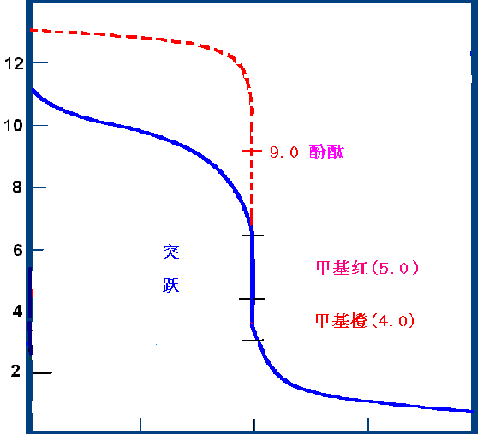
6.9.3 强酸滴定弱碱
0.1mol·L⁻¹
HCl
pH
NaOH
NH₃
NH₃
0.1mol·L⁻¹
pK_{b}=4.75
8.0
6.25
6.2
4.4
3.1
突跃处于弱酸性,选甲基红作指示剂.
5.28
4.30
0 50 100 150 200%

Slide 43
6.9.4 多元酸的滴定
多元酸能分步滴定的条件
滴定计量点的pH值的计算
指示剂的选择

Slide 44
多元酸能分步滴定的条件:
被滴定的酸足够强, cK_{an}≥10⁻⁸
相邻两步解离相互不影响，△lgK_{a}足够大,
若△pH=±0.2, 允许E_{t}=±0.3%,
则需△lgK_{a}≥5

Slide 45
滴定化学计量点的pH值的计算
以H₃A为例：
前提：可以分步滴定
sp1: H₂A⁻按酸式盐计算
sp2: HA²⁻按酸式盐计算
sp3: A³⁻ 按多元碱计算

Slide 46
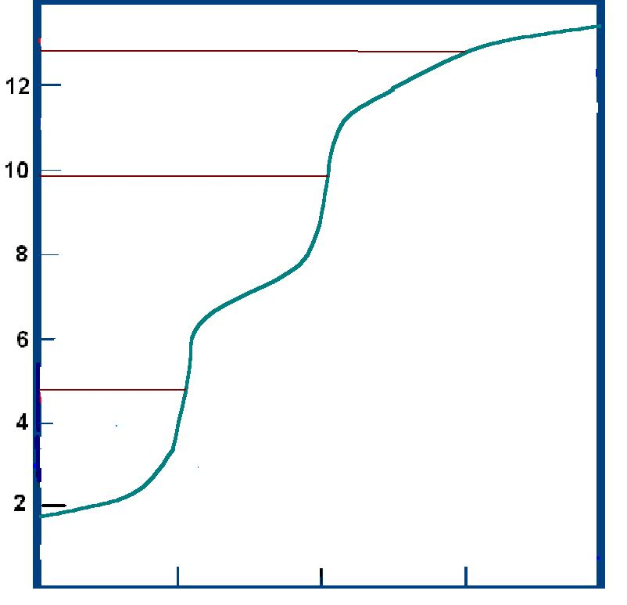
NaOH滴定0.1mol·L⁻¹H₃PO₄
pH
cK_{a3} < 10⁻⁸
cK_{a2} > 10⁻⁸
cK_{a1}> 10⁻⁸
sp2
sp1
A³⁻+NaOH
pH_{sp2}= 9.66
百里酚酞至浅蓝(10.0)
HA²⁻+A³⁻
10.0
9.4
H₂A⁻+HA²⁻
5.0
4.4
pH_{sp1}= 4.70
MO至黄 (4.4)
pK_{a} △lgK_{a}
2.12
7.20
12.36
H₃A+H₂A⁻
5.08
5.16
0 100 200 300 400 (T%)

Slide 47
6.10 酸碱滴定法的终点误差
终点误差：指示剂确定的滴定终点 (EP)与化学计量点 (SP) 之间存在着差异(pH_{ep}≠pH_{sp}) ，使滴定结果产生的误差，用E_{t}表示。
过量或者不足的滴定剂的物质的量
E_{t} =
× 100%
被测物质的物质的量

Slide 48
6.10.1 代数法计算终点误差
（1）强酸强碱滴定
NaOH 滴定HCl（p147）
n_{NaOH}-n_{HCl}
(c^{ep}_{NaOH}-c^{ep}_{HCl})V_{ep}
E_{t}= =
n_{HCl}
c^{ep}_{HCl}V_{ep}
c^{ep}_{NaOH}-c^{ep}_{HCl}
c^{ep}_{NaOH}-c^{ep}_{HCl}
= ≈
c^{ep}_{HCl}
c^{sp}_{HCl}
PBE: [H⁺]_{ep}+[Na⁺]_{ep}= [OH⁻]_{ep}+[Cl⁻]_{ep}
c^{ep}_{NaOH}-c^{ep}_{HCl}=[OH⁻]_{ep}-[H⁺]_{ep}
[OH⁻]_{ep}-[H⁺]_{ep}
E_{t} =
c^{sp}_{HCl}
Notes:
滴定终点时的溶液相当于c^{ep}_{NaOH}NaOH与c^{ep}_{HCl}HCl的混合溶液，质子条件是

Slide 49
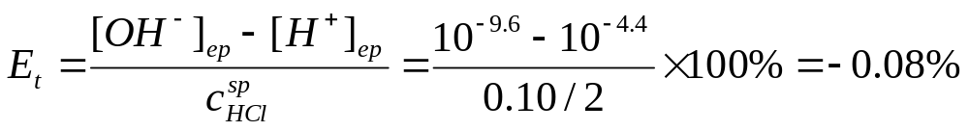
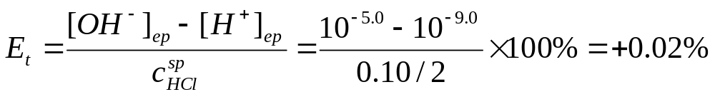
例：0.10 mol·L⁻¹NaOH滴定0.10 mol·L⁻¹ HCl，分别以MO、PP作指示剂，计算E_{t}=?
(1)MO，pH_{ep}=4.4
(2)PP ，pH_{ep}=9.0

Slide 50
代数法计算终点误差
（2）强碱滴定一元弱酸
NaOH 滴定HA
(c^{ep}_{NaOH}-c^{ep}_{HA})V_{ep}
c^{ep}_{NaOH}-c^{ep}_{HA}
E_{t}= ≈
c^{ep}_{HA}V_{ep}
c^{sp}_{HA}
PBE: [H⁺]_{ep} +[Na⁺] _{ep} = [OH⁻] _{ep} + [A⁻] _{ep}
c^{ep}_{NaOH} =[Na⁺]_{ep}=[OH⁻]_{ep}+ [A⁻]_{ep}-[H⁺]_{ep}
=[OH⁻]_{ep}+ c^{ep}_{HA}-[HA]_{ep}-[H⁺]_{ep}
c^{ep}_{NaOH} - c^{ep}_{HA} =[OH⁻]_{ep}-[H⁺]_{ep}-[HA]_{ep}
[OH⁻]_{ep}-[H⁺]_{ep}
E_{t} = -δ^{ep}_{HA}
c^{sp}_{HA}

Slide 51
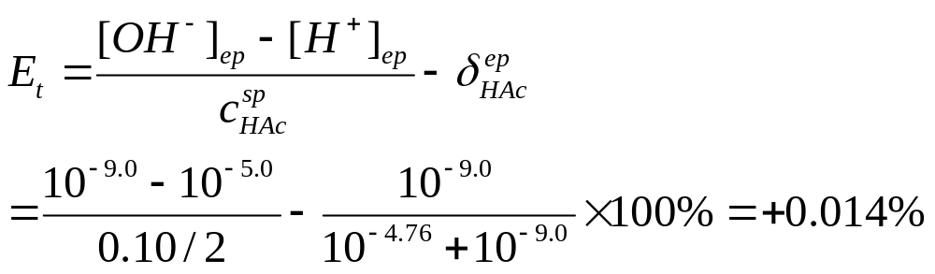

例：0.10 mol·L⁻¹NaOH滴定0.10 mol·L⁻¹ HAc，以PP作指示剂，计算E_{t}=?
(1)PP，pH_{ep}=9.0
若pH_{ep}=7.0

Slide 52
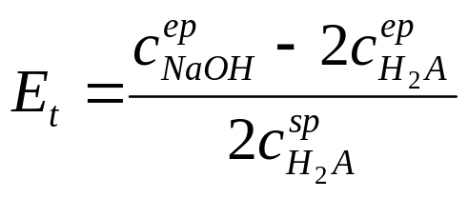
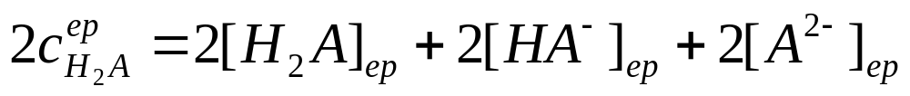
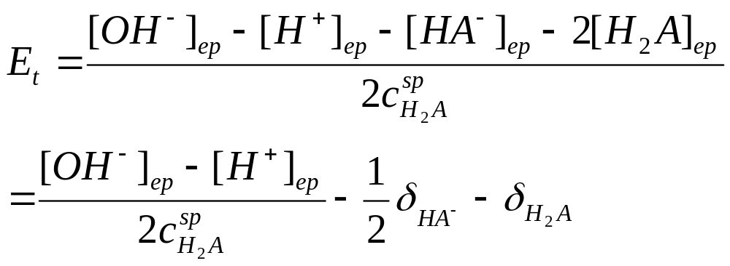
代数法计算终点误差
（3）强碱滴定H₂A至A²⁻
PBE:
MBE: —）

Slide 53
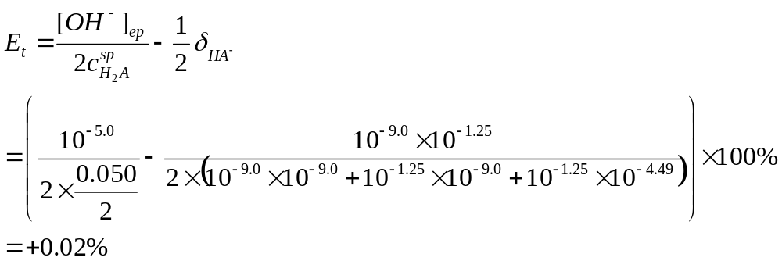
例：0.10 mol·L⁻¹NaOH滴定0.050 mol·L⁻¹ H₂C₂O₄，以PP作指示剂，计算E_{t}=?
(1)PP，pH_{ep}=9.0，pK_{a1}=1.25， pK_{a2}=4.29

Slide 54
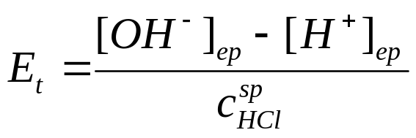
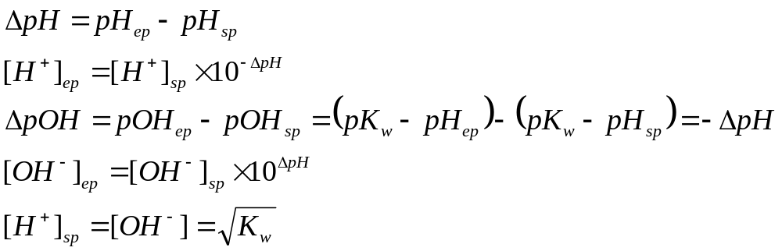

6.10.2 终点误差公式及其应用
（1）强碱滴定强酸

Slide 55
（1）强碱滴定强酸
[OH⁻]_{ep}-[H⁺]_{ep}
E_{t} =
c^{sp}_{HCl}
ΔpH = pH_{ep} - pH_{sp}
Ringbon 公式：
10^{ΔpH} – 10^{-ΔpH}
10^{ΔpH} - 10^{-ΔpH}
E_{t} = =
K_{t} c^{sp}_{HCl}
10⁷ c^{sp}_{HCl}
注意：c_{ep}不等于原始浓度
HCl滴定NaOH，则为：
[H⁺]_{ep}-[OH⁻]_{ep}
E_{t} =
c^{sp}_{NaOH}
Notes:
书上p148例26

Slide 56


（2）强碱滴定一元弱酸

Slide 57
（2）强碱滴定一元弱酸
[OH⁻]_{ep}-[HA]_{ep}
[OH⁻]_{ep}
E_{t} = = -δ^{ep}_{HA}
c^{sp}_{HA}
c^{sp}_{HA}
ΔpH = pH_{ep} - pH_{sp}
Ringbon 公式：
10^{ΔpH} – 10^{-ΔpH}
10^{ΔpH} – 10^{-ΔpH}
E_{t} = =
K_{t}c^{sp}_{HA}
(K_{a}/K_{w})c^{sp}_{HA}
HCl滴定B⁻，则为：
[H⁺]_{ep}-[B⁻]_{ep}
E_{t} =
c^{sp}_{B}

Slide 58

强酸
一元弱酸
林邦误差公式将误差(E_{t} )与滴定反应常数 (K_{t} )、被滴定物浓度(c_{sp})、确定终点的误差 (ΔpH)联系起来，非常直观.
c_{sp}大， K_{t} 大，则E_{t}小
ΔpH，则E_{t}小
目视指示剂变色,
约有±0.3pH的出入.

Slide 59
误差公式的三点应用
(1) 计算终点误差
(2) 计算突跃范围
(3) 判断滴定可行性

Slide 60


(1)计算终点误差
0.10 mol/L
NaOH
0.10 mol/L
HAc

Slide 61

(2)计算突跃范围：pH_{sp}±ΔpH
0.10 mol/L
NaOH
0.10 mol/L
HAc

Slide 62


(3)判断酸碱滴定的可行性

Slide 63
终点误差总结
终点误差定义
滴定剂过量或不足的物质的量
E_{t} =
× 100%
被测物质的物质的量
质子条件
物料平衡
酸碱平衡
近似处理
E_{t}计算式及林邦误差公式

Slide 64
6.11 酸碱滴定法的应用
1 常用酸碱标准溶液的配制与标定
酸标准溶液: HCl (HNO₃, H₂SO₄)
配制:用市售HCl(12 mol·L⁻¹),HNO₃(16 mol·L⁻¹), H₂SO₄(18 mol·L⁻¹)稀释至氢离子浓度0.1 mol·L⁻¹.
标定: Na₂CO₃或 硼砂(Na₂B₄O₇·10H₂O)
碱标准溶液: NaOH
配制: 以饱和的NaOH(约19 mol·L⁻¹), 用除去CO₂ 的去离子水稀释.
标定: 邻苯二甲酸氢钾(KHC₈H₄O₄)或草酸(H₂C₂O₄·2H₂O)

Slide 65

2 CO₂对酸碱滴定的影响
δ
NaOH溶液在保存过程中吸收CO₂
H₂CO₃
HCO₃⁻
CO₃²⁻
2NaOH + CO₂ Na₂CO₃
0 2 4 6 8 10 12 pH
MO,MR(终点为酸性)：Na₂CO₃ + 2H⁺ → H₂CO₃
1n_{NaOH}＝1n_{H＋} 对结果无影响！
PP（终点为碱性）： Na₂CO₃ + H⁺ → HCO₃⁻
2n_{NaOH}＝1n_{H＋} 测得的c(HCl)

Slide 66
CO₂对反应速度的影响
CO₂ + H₂O = H₂CO₃
99.7% 0.3%
转化慢, 变色不敏锐,
PP为指示剂, 粉红色半分钟不褪为终点;
H₂CO₃分解慢,
用MO为指示剂时需剧烈摇动.

Slide 67
NaOH标准溶液的配制与保存
配制: 浓NaOH(饱和, 含量约50%,约19 mol·L⁻¹)中
Na₂CO₃沉淀除去, 再用煮沸除去CO₂ 的去离子水 稀释至所需浓度.
保存: 浓溶液装在带碱石灰[Ca(OH)₂]的瓶中,
从虹吸管中取; 稀溶液注意用橡皮塞塞紧.

Slide 68
6.11.1 NaOH与Na₂CO₃混合碱的测定
BaCl₂ 法
(1)以MO为指示剂测总碱
(2) BaCl₂ + Na₂CO₃＝BaCO₃＋2NaCl
以酚酞为指示剂测NaOH
双指示剂法
NaOH Na₂CO₃
V₁
PP
H₂O NaHCO₃
V₂
MO
H₂CO₃
滴定NaOH的HCl体积为V₁-V₂
滴定Na₂CO₃的HCl体积为2V₂
Notes:
测定混合碱中氢氧化钠和碳酸钠的量，将混合碱用除去二氧化碳的蒸馏水配成溶液，然后分成体积相等的两等分，一份直接用盐酸标准溶液标定，以甲基橙作为指示剂，测定标定总碱所需要的盐酸的量；另一份则加入氯化钡，是碳酸钠转为微溶的碳酸钡，再用盐酸标定NaOH的量，从而可以分别求出混合碱中NaOH和碳酸钠的量。

Slide 69
6.11.2 氮的测定
蒸馏法
浓H₂SO₄
CuSO₄
NaOH
Δ
N－－→NH₄⁺ －－→NH₃↑ →用酸吸收
NH₄⁺ +H₃BO₃＋H₂BO₃⁻→NH₄⁺+H₃BO₃
MR
H₃BO₃
NaOH
HCl
pH≈5.0
标准HCl
NH₄⁺ +HCl→NH₄⁺
指示剂?
MR,MO
甲醛法（弱酸强化）
4NH₄⁺ + 6HCHO = (CH₂)₆N₄H⁺+ 3H⁺+ 6H₂O
(pK_{b} = 8.87)
NaOH
指示剂?
PP
预中和游离H⁺

Slide 70
6.11.3 硅的测定
试样用KOH熔融后转化为K₂SiO₃
强酸，过量KCl和KF存在下：
沉淀、过滤、用KCl-乙醇溶液洗涤、中和游离酸、加入沸水
用NaOH标准溶液滴定生成的HF，SiO2与NaOH的计量关系为1：4。

Slide 71



4 极弱酸的测定
硼酸(H₃BO₃)的测定， K_{a}=5.8×10⁻¹⁰
2 +H₃BO₃ +H⁺+3H₂O
pK_{a}=4.26
PP
?
指示剂
弱酸强化

Slide 72
5 磷的测定
P→PO₄³⁻ →(NH₄)₂HPMo₁₂O₄₀⋅H₂O ↓
过滤、洗涤 、溶于过量NaOH →
PO₄³⁻+12MoO₄²⁻+2NH₃+16H₂O+OH⁻_{(过量)}
HNO₃标液
HPO₄²⁻ NH₄⁺ H₂O
PP，8.0
用过量NaOH溶解沉淀，再以标准HNO₃溶液返滴. n_{P} : n_{NaOH}= 1:24
适于微量P的测定

Slide 73
作业：P223-225，9，11，21，23，25，33

